Slide 1
Организация развивающей предметно-пространственной среды группы № 4 «Речецветик»
Воспитатель СП д/с «Солнышко»
ГБОУ СОШ № 2 г. Нефтегорска
Сывороткина Юлия Васильевна

Slide 2
Учебная зона
Центр творчества «В гости к Феям красок»
Уголок сенсомоторного развития
Математический уголок
Уголок природы
Уголок экспериментирования
Уголок музыкального развития
Патриотический уголок
Книжный уголок
Уголок физического развития

Slide 3
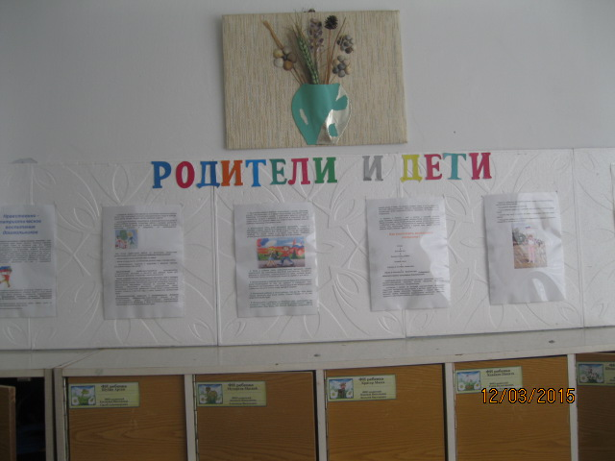
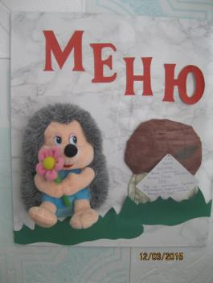
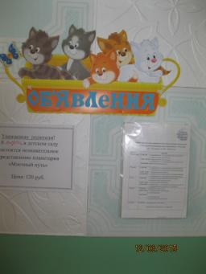
Группа «Речецветик»

Slide 4
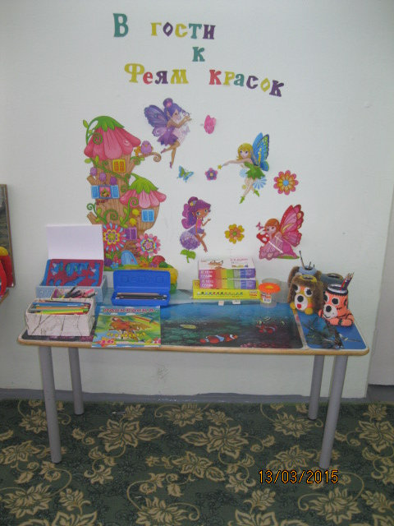
Центр творчества «В гости к Феям красок»

Slide 5
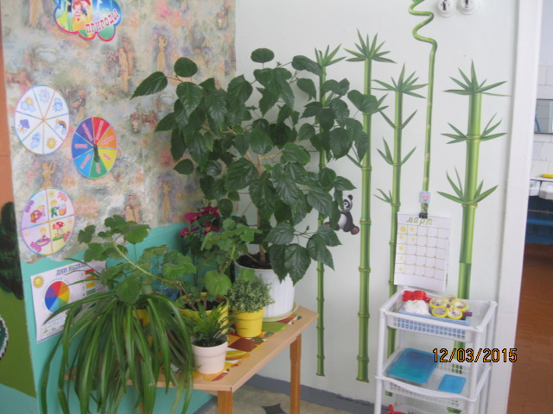
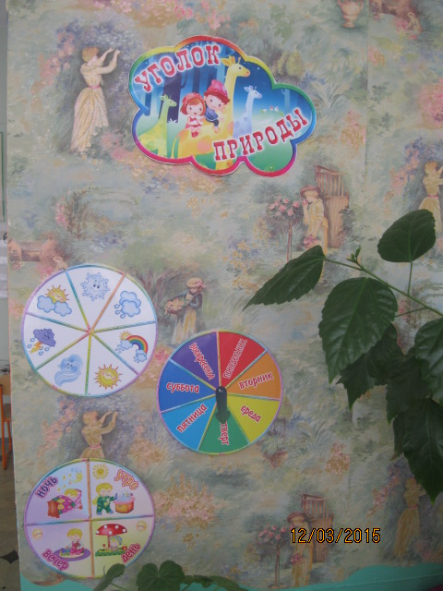
Уголок природы

Slide 6
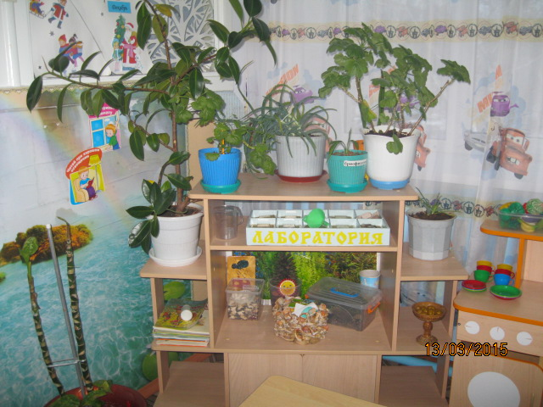
Уголок экспериментирования

Slide 7
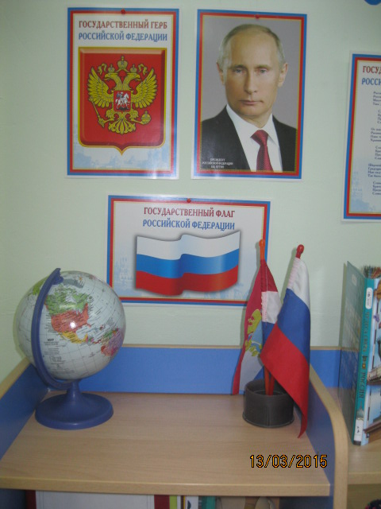
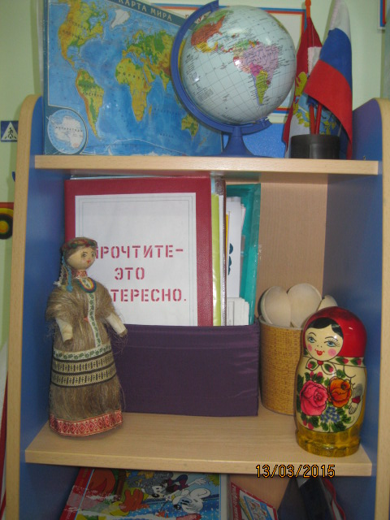
Патриотический уголок

Slide 8
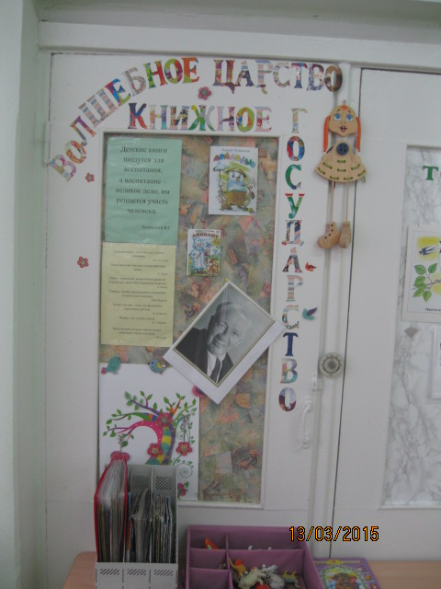
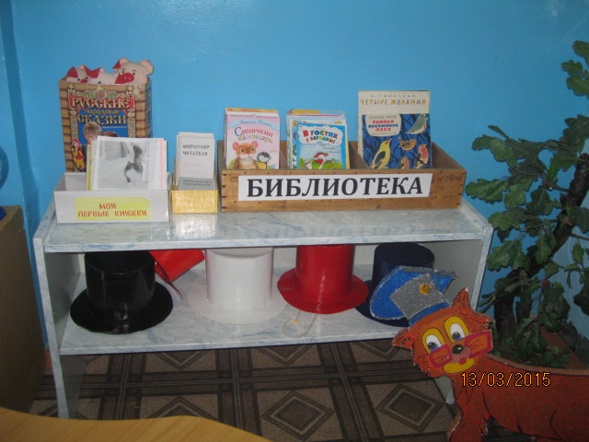
Книжный уголок

Slide 9
Игровая зона
Уголки и атрибуты для сюжетно-ролевых игр
Центр строительно-конструктивных игр
Детский театр
Уголок ряжения
Уголок ПДД

Slide 10
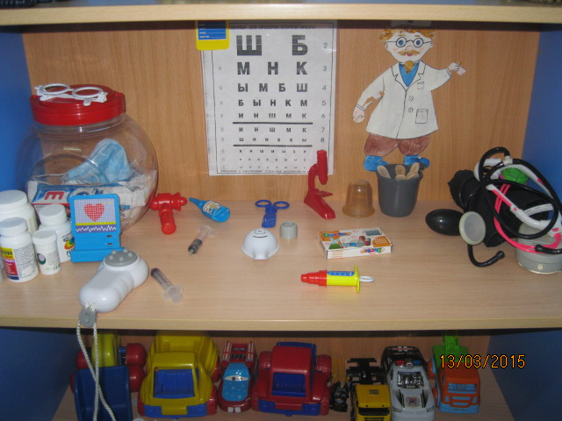
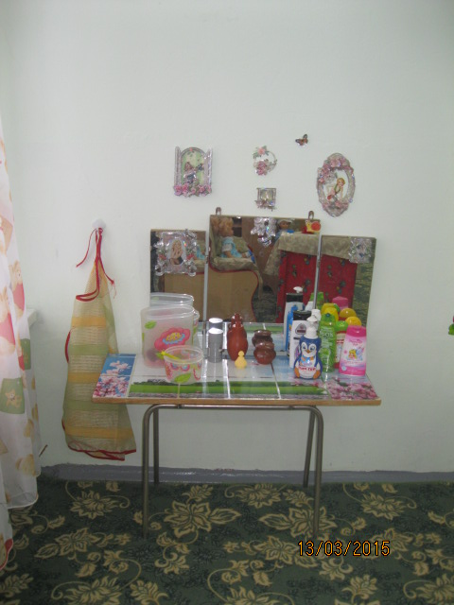
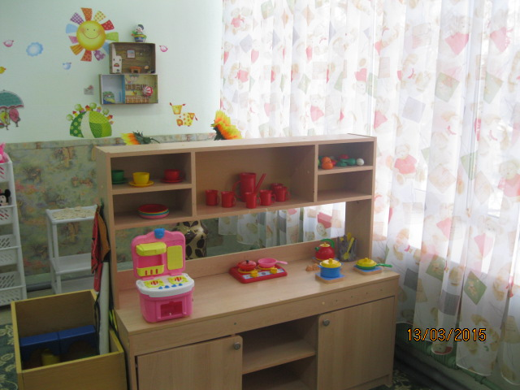
Сюжетно-ролевые игры

Slide 11
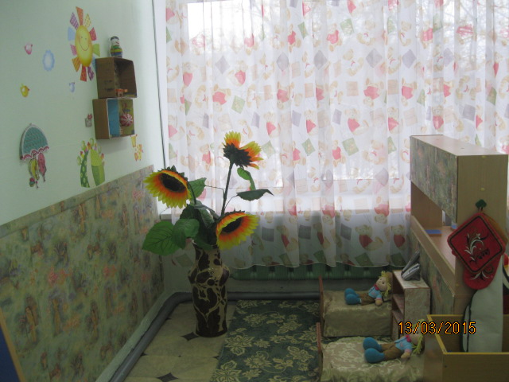
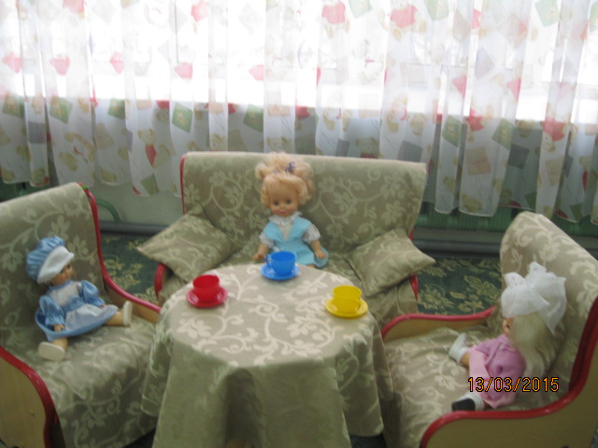
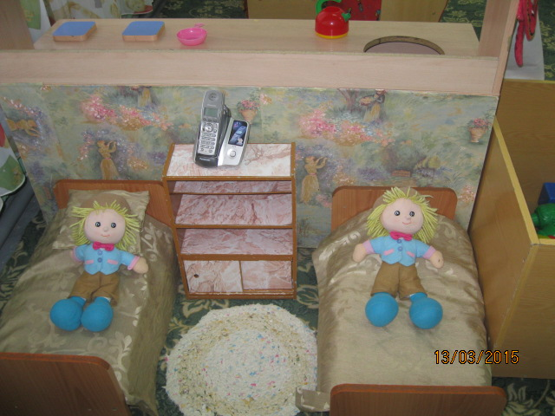
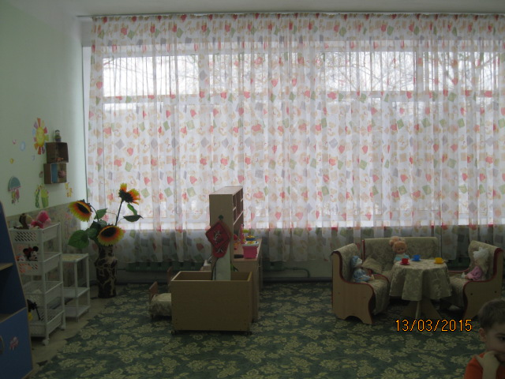
Игровые уголки

Slide 12
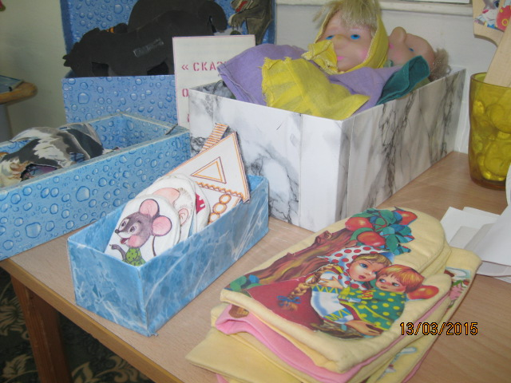
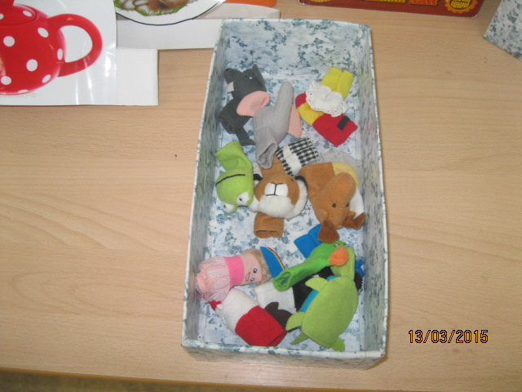
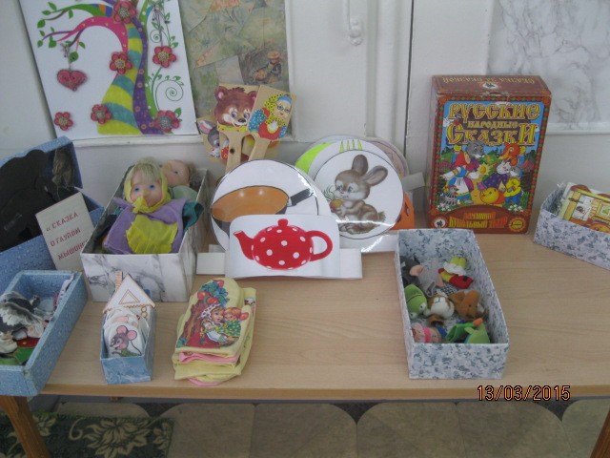
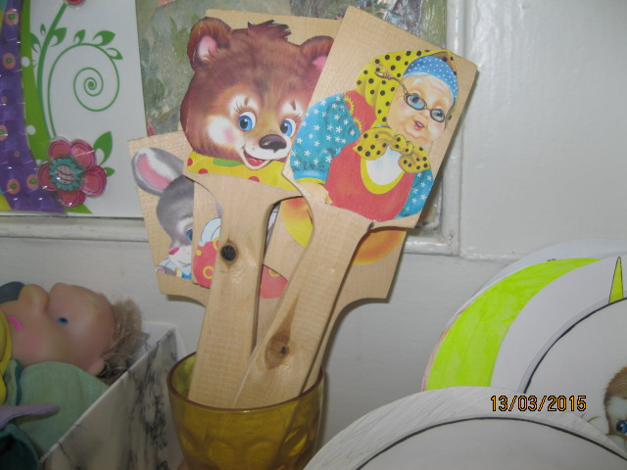
Детский театр

Slide 13
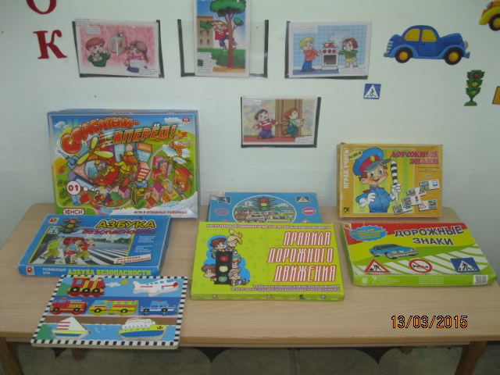
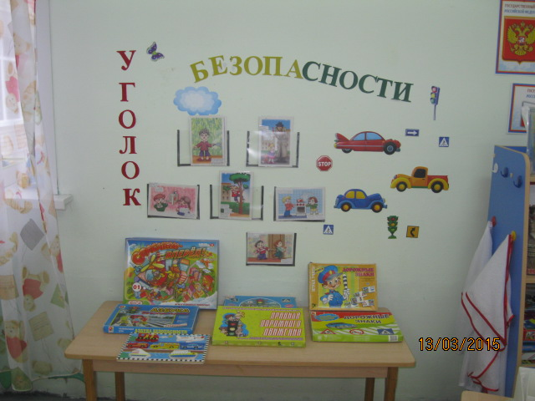
Уголок ПДД

Slide 14
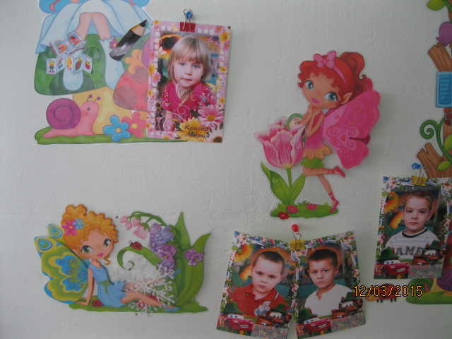
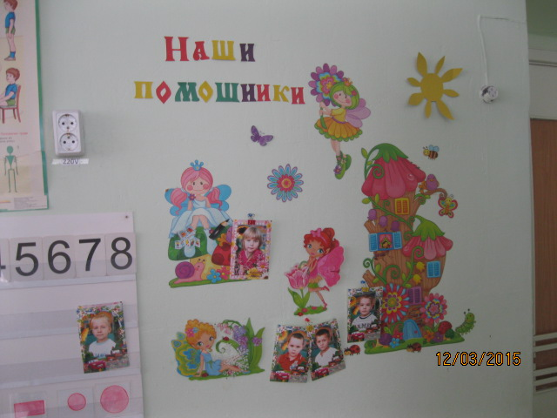
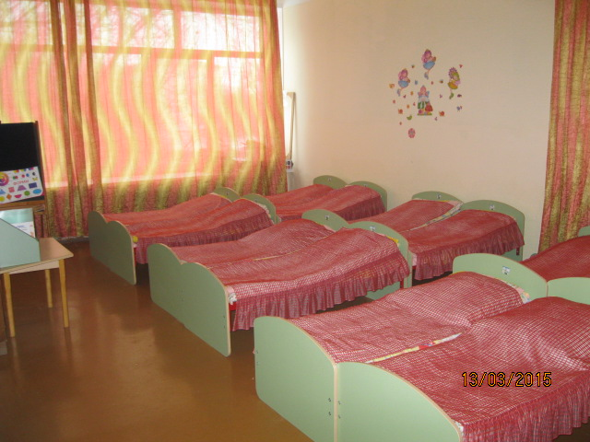
Бытовая зона

